Slide 1

  Chào mừng các em đến với tiết Toán

Slide 2







TÀU ƠI
MÌNH ĐI ĐÂU THẾ
Trò chơi này thuộc bản quyền của trang Sen Đá, thầy cô có nhu cầu tham khảo thêm các trò chơi dạy học khác có thể liên hệ với trang của Sen Đá qua địa chỉ facebook bên dưới
https://www.facebook.com/TheGioiTroChoiDayHoc
Gmail: SenDaStudio4291@gmail.com

Slide 3
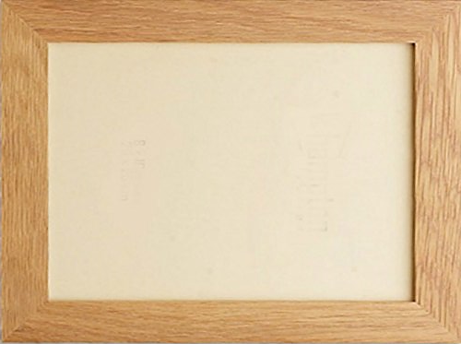



Chúng ta sẽ cùng theo một
chuyến tàu để đến tham quan nơi
sinh sống của các muôn thú.
Muốn vậy, các em hãy cố gắng
trả lời đúng những câu hỏi nhé!
Sẵn sàng cho chuyến tham quan nào!

Slide 4




Đúng
>
=
<
Trò chơi này thuộc bản quyền của trang Sen Đá, thầy cô có nhu cầu tham khảo thêm các trò chơi dạy học khác có thể liên hệ với trang của Sen Đá qua địa chỉ facebook bên dưới
9 + 6
8 + 6
?
https://www.facebook.com/TheGioiTroChoiDayHoc
Gmail: SenDaStudio4291@gmail.com

Slide 5



Đúng
>
=
<
Trò chơi này thuộc bản quyền của trang Sen Đá, thầy cô có nhu cầu tham khảo thêm các trò chơi dạy học khác có thể liên hệ với trang của Sen Đá qua địa chỉ facebook bên dưới
15 - 9
14 - 6
?
https://www.facebook.com/TheGioiTroChoiDayHoc
Gmail: SenDaStudio4291@gmail.com

Slide 6


Đúng
>
=
<
Trò chơi này thuộc bản quyền của trang Sen Đá, thầy cô có nhu cầu tham khảo thêm các trò chơi dạy học khác có thể liên hệ với trang của Sen Đá qua địa chỉ facebook bên dưới
17 - 8
16 - 8
?
https://www.facebook.com/TheGioiTroChoiDayHoc
Gmail: SenDaStudio4291@gmail.com

Slide 7
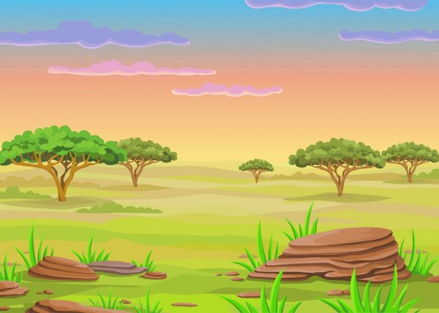


Đúng
>
=
<
Trò chơi này thuộc bản quyền của trang Sen Đá, thầy cô có nhu cầu tham khảo thêm các trò chơi dạy học khác có thể liên hệ với trang của Sen Đá qua địa chỉ facebook bên dưới
6 + 0
15 - 9
?
https://www.facebook.com/TheGioiTroChoiDayHoc
Gmail: SenDaStudio4291@gmail.com

Slide 8



Đúng
>
=
<
Trò chơi này thuộc bản quyền của trang Sen Đá, thầy cô có nhu cầu tham khảo thêm các trò chơi dạy học khác có thể liên hệ với trang của Sen Đá qua địa chỉ facebook bên dưới
18 - 9
12 - 4
?
https://www.facebook.com/TheGioiTroChoiDayHoc
Gmail: SenDaStudio4291@gmail.com

Slide 9




Bài 14:
Luyện tập chung

Slide 10
Tiết 2

Slide 11

Thứ ba ngày 26 tháng 10 năm 2021
Toán
Luyện tập chung (tiết 2)

Slide 12
1
Tính nhẩm.
7 + 6 = 13
6 + 8
7 + 6
6 + 8 = 14
13 – 7
13 – 7 = 6
14 – 6 = 8
14 – 6
13 – 6
8 + 4
9 + 7
13 – 6 = 7
8 + 4 = 12
14 – 8 = 6
14 – 8
9 + 7 = 16
16 – 9 = 7
12 – 8
16 – 9
12 – 8 = 4
16 – 7 = 9
12 – 4 = 8
16 – 7
12 – 4

Slide 13

2
Tính.
= 8
= 15
a) 9 + 7 – 8
b) 6 + 5 + 4

Slide 14
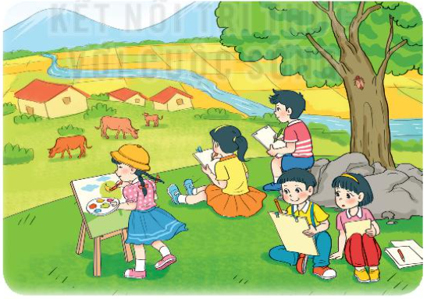
Trong đợt đi trại hè, Nam vẽ được 11 bức tranh, Mai vẽ được ít hơn Nam 3 bức tranh. Hỏi Mai vẽ được bao nhiêu bức tranh?
3
Tóm tắt
Nam : 11 bức tranh
Mai ít hơn Nam: 3 bức tranh
Mai: … bức tranh?
Bài giải
Số bức tranh Mai vẽ được là:
11 – 3 = 8 (bức tranh)
Đáp số: 8 bức tranh.

Slide 15

4
Đ, S ?
?
?
a) 9 + 6 = 14
S
b) 8 + 4 = 4 + 8
Đ
➔ 9 + 6 = 15
c) 15 – 8 > 6
?
?
Đ
d) 13 – 4 < 17 – 9
S
➔ 13 – 4 > 17 – 9

Slide 16

CHÀO TẠM BIỆT

